Slide 1

지능화 캡스톤 프로젝트
프로젝트 #2 결과 발표
YOLOv8을 이용한 해상 객체 검출
2024. 6. 10.
충북대학교 산업인공지능학과
[7조] 김봉균, 김혜영, 이준혁

Slide 2
프로젝트 수행체계
세부일정
수행방법 -7조는 3인으로 구성
-자료조사/학습/발표/증량 등으로 업무를 분할하여 수행함
-개개인의 지역이 멀어 현재 줌 회의 또는 1주일 2회씩 카카오톡 등으로 수행
-대면 회의 수행
-학과노트북을 대여하여 파이참, 주피터 노트북 사용
업무분장
이름 | 수행내용 | 비고
김봉균 | 자료조사 비교모델 학습 모델 학습(N)
김혜영 | 데이터 추출 모델 학습(L) 프로젝트 총괄
이준혁 | 모델 평가 및 분석 발표자료 준비 등 모델 학습(S)

Slide 3
모델 개발 프로세스
세부일정
데이터셋 준비
데이터 전처리 및 증강
모델 학습
모델 평가 및 결과 도출
1 Step
데이터셋 준비
2 Step
데이터 처리
3 Step
모델 학습
4 Step
모델 평가
데이터셋 다운로드
데이터(이미지) 추출
.mat 주석 생성
하이퍼파라미터 설정 및 학습
모델 평가 및 시각화
Train(18,691)
SMD-Plus
동영상 데이터셋
Yolov8n 학습
성능 평가
Val(4,673)

Slide 4
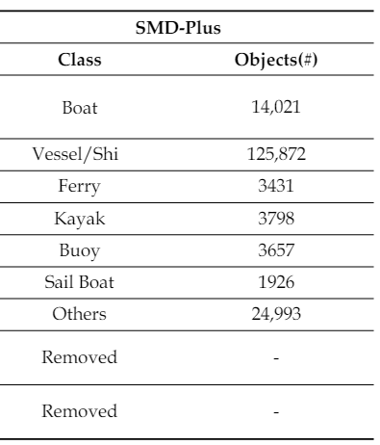
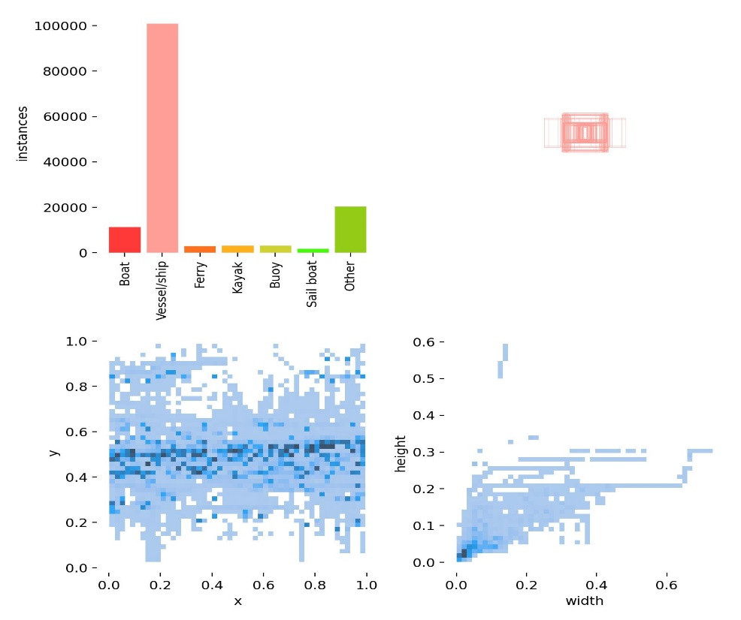
데이터셋
세부일정
데이터셋의 구성
SMD-Plus 공시 데이터셋 다운로드 : 총 51개의 동영상 (Onshore 40, Onboard 11)
동영상 데이터셋에서 이미지 & 레이블 추출
Boat, Vessel/ship, Ferry, Kayak, Buoy, Sail boat, Other 총 7개의 클래스
Vessel/ship 클래스의 인스턴스 수가 가장 많고, 가장 빈번

Slide 5
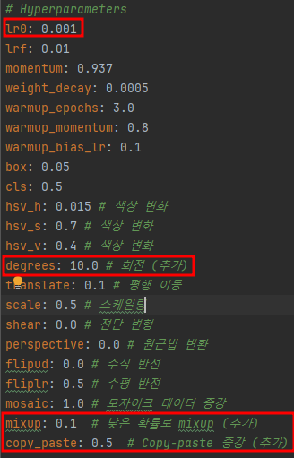
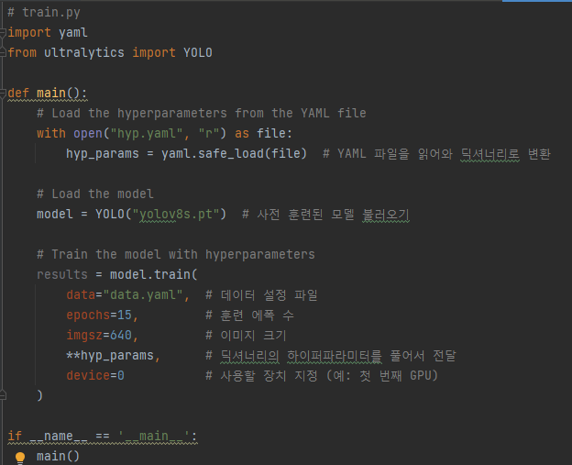
데이터셋
세부일정
data augmentation (hyp.yaml) 및 train.py 파일 작성

Slide 6
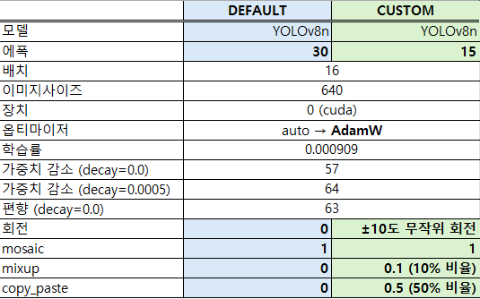
데이터셋
세부일정
data augmentation 하이퍼파라미터 비교

Slide 7
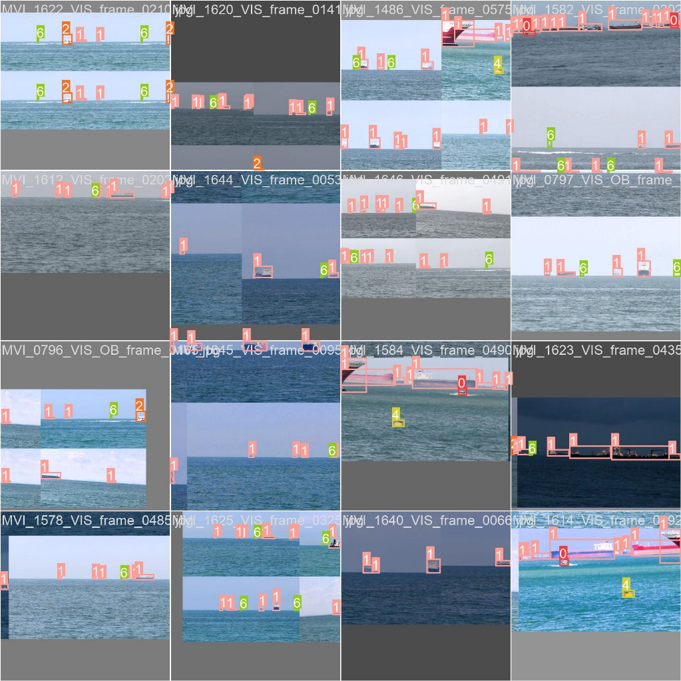
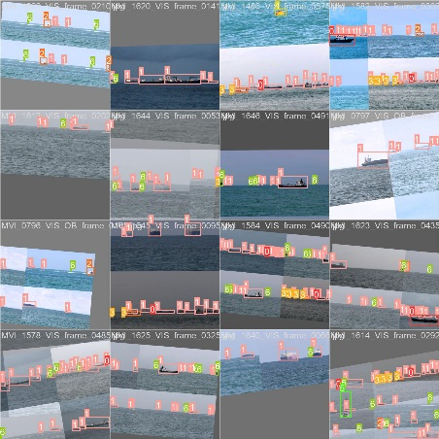
데이터셋
세부일정
Data augmentation 실행 결과

Slide 8
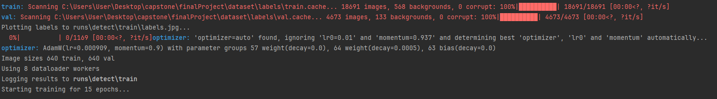
모델 학습
세부일정
딥러닝 학습 환경
(HW) PC 사양, 학습시간 CPU : Intel(R) Core(TM) i7-1165G7 @ 2.80GHz RAM : 16GB GPU : NVIDIA GeForce GTX 1650 Ti
(SW) Pytorch, CUDA
하이퍼파라미터 : 640 imgsz, 15~30epoch, 0.0000909lr, batch size 16, AdamW Optimizer
모델 : YOLOv8n

Slide 9
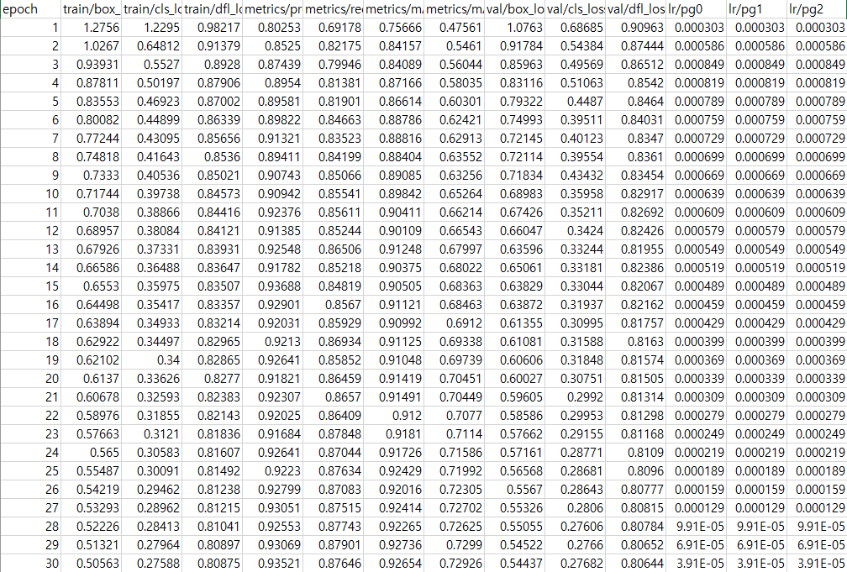
제안하는 모델
세부일정
학습 출력 결과 (default)
재현율, 정밀도, mAP
학습 시간 : 1epoch 당 약 20분

Slide 10
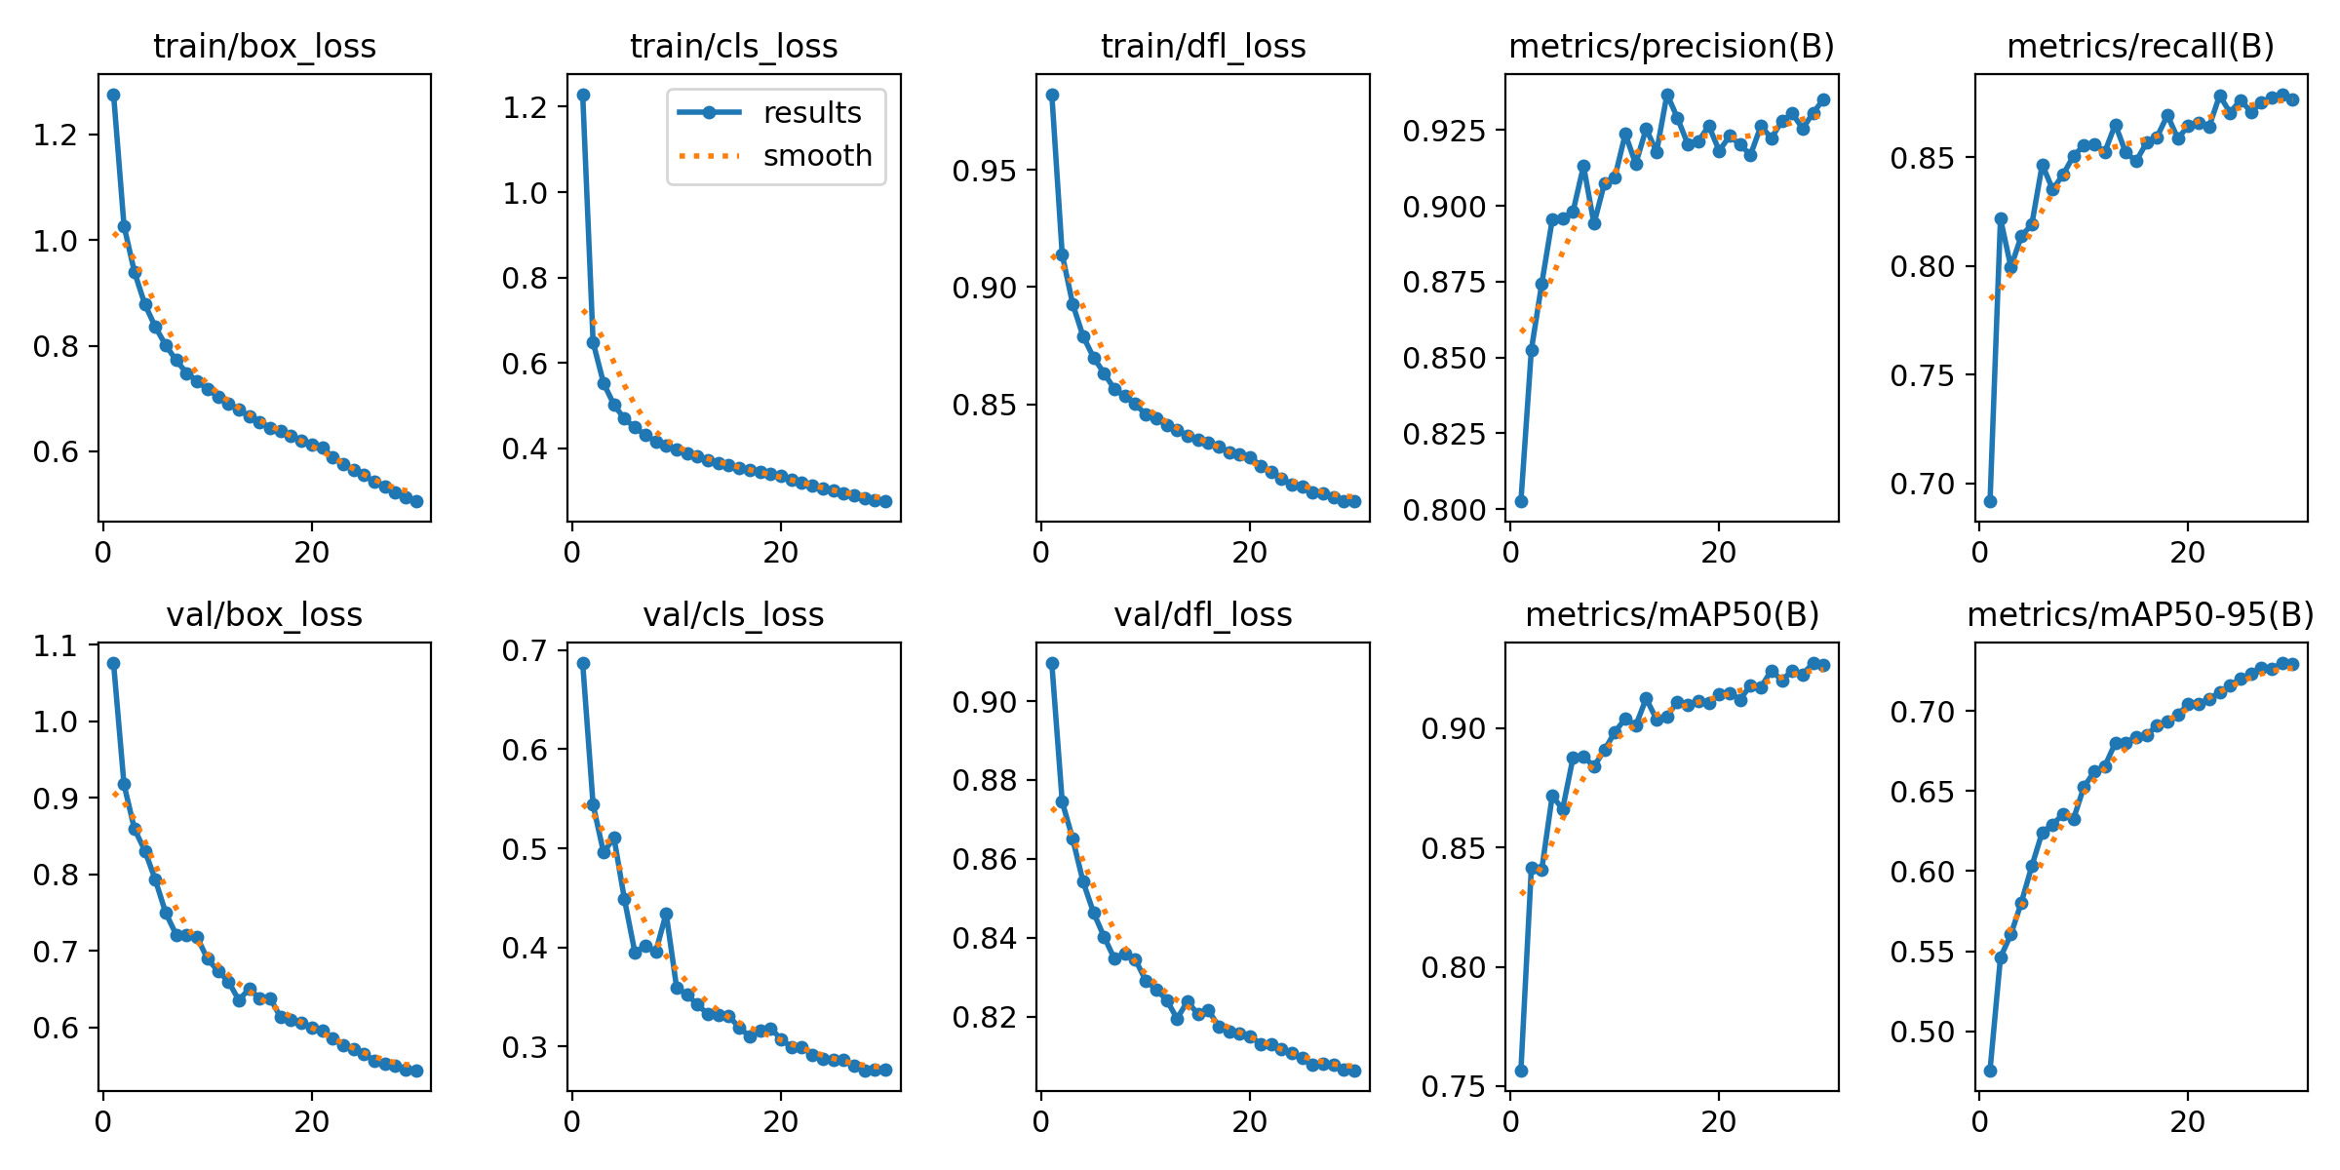
제안하는 모델
세부일정
학습 출력 결과 (default)
(Box, Class, DFL) Loss : 꾸준히 감소하여 약 0.4 ~ 0.8
precision = 0.92, recall = 0.85, mAP(@0.5) = 0.92, mAP(@0.5:0.95) = 0.7

Slide 11
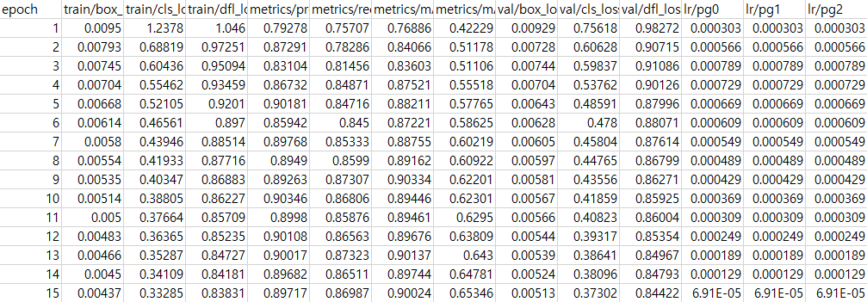
제안하는 모델
세부일정
학습 출력 결과 (custom)
재현율, 정밀도, mAP
학습 시간 : 1epoch 당 약 20분

Slide 12
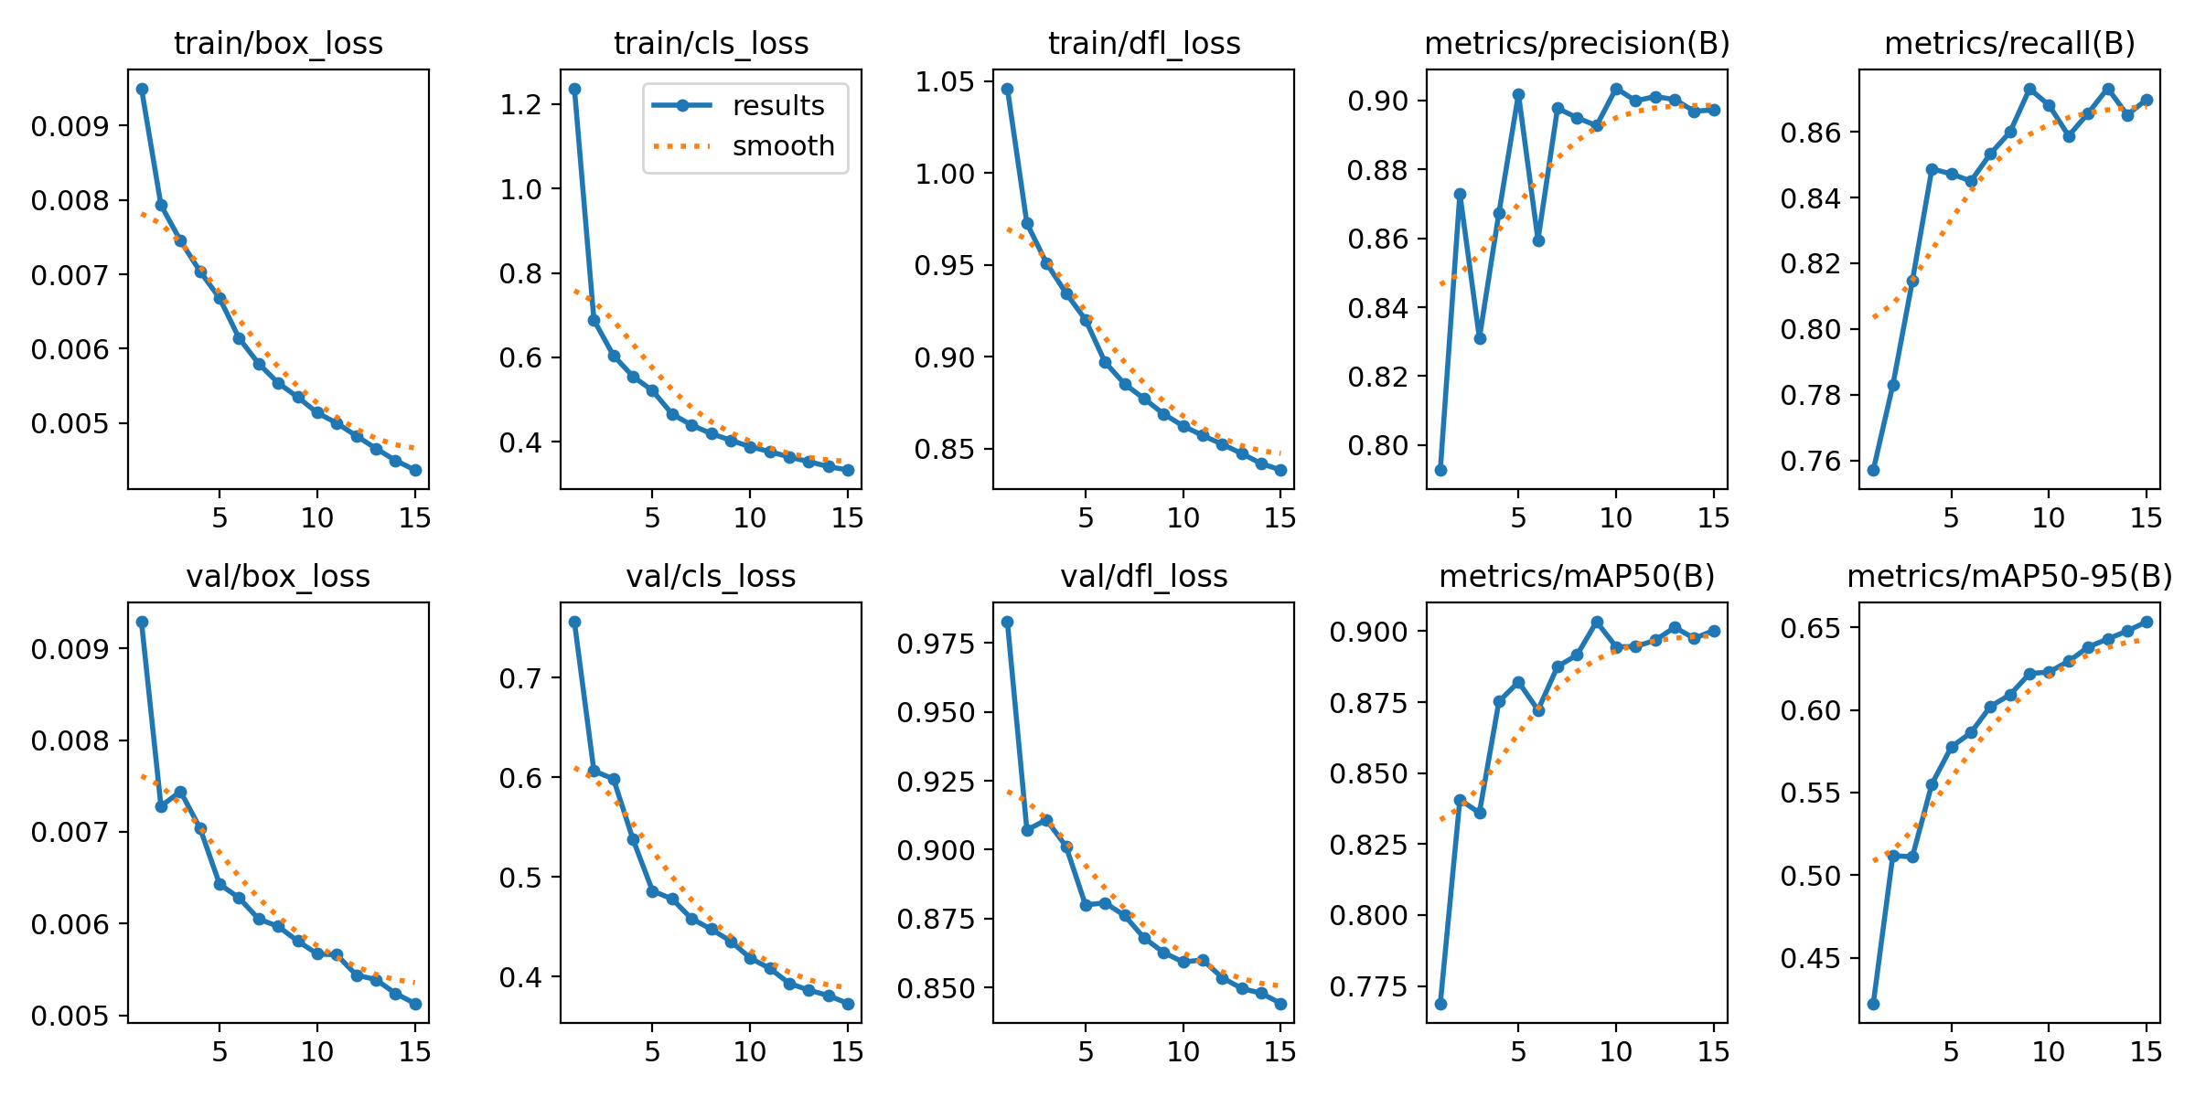
제안하는 모델
세부일정
학습 출력 결과 (custom)
(Box, Class, DFL) Loss : 꾸준히 감소하여 약 0.005 ~ 0.4
precision = 0.86, recall = 0.86, mAP(@0.5) = 0.9, mAP(@0.5:0.95) = 0.65

Slide 13
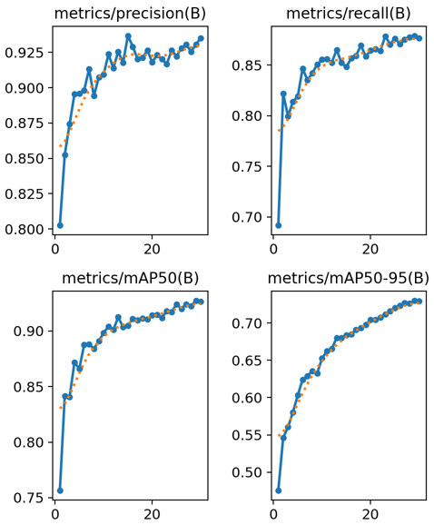
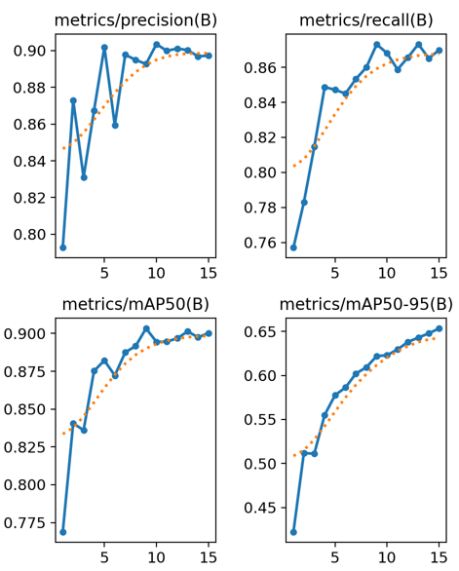
제안하는 모델
세부일정
학습 곡선 및 성능 비교 (default VS custom)
Default 모델이 전체적으로 더 높은 성능을 보임
Custom 모델도 그래프 우상향 경향 → epoch 높일 시 우수한 성능 보일 것으로 예상

Slide 14
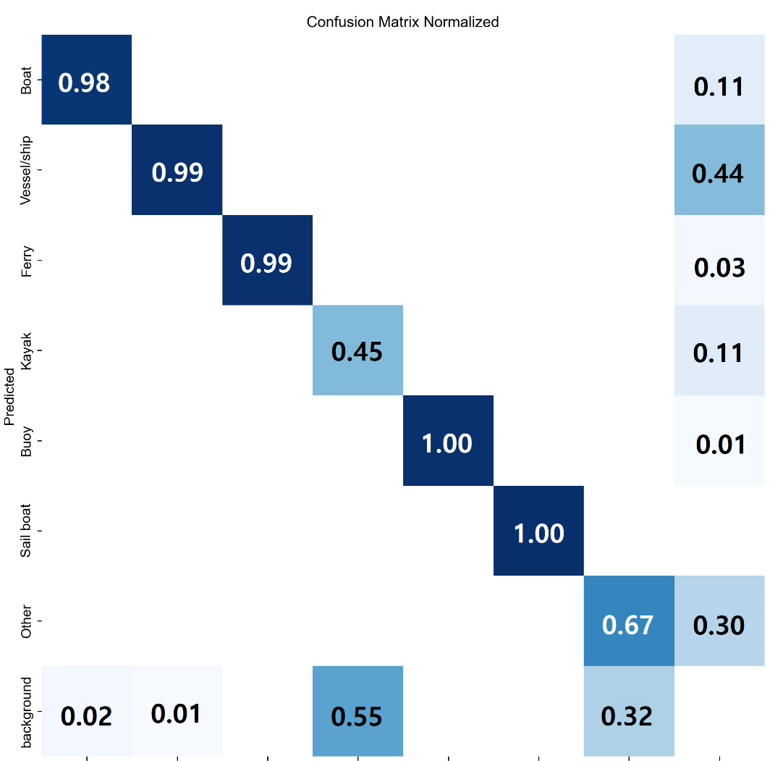
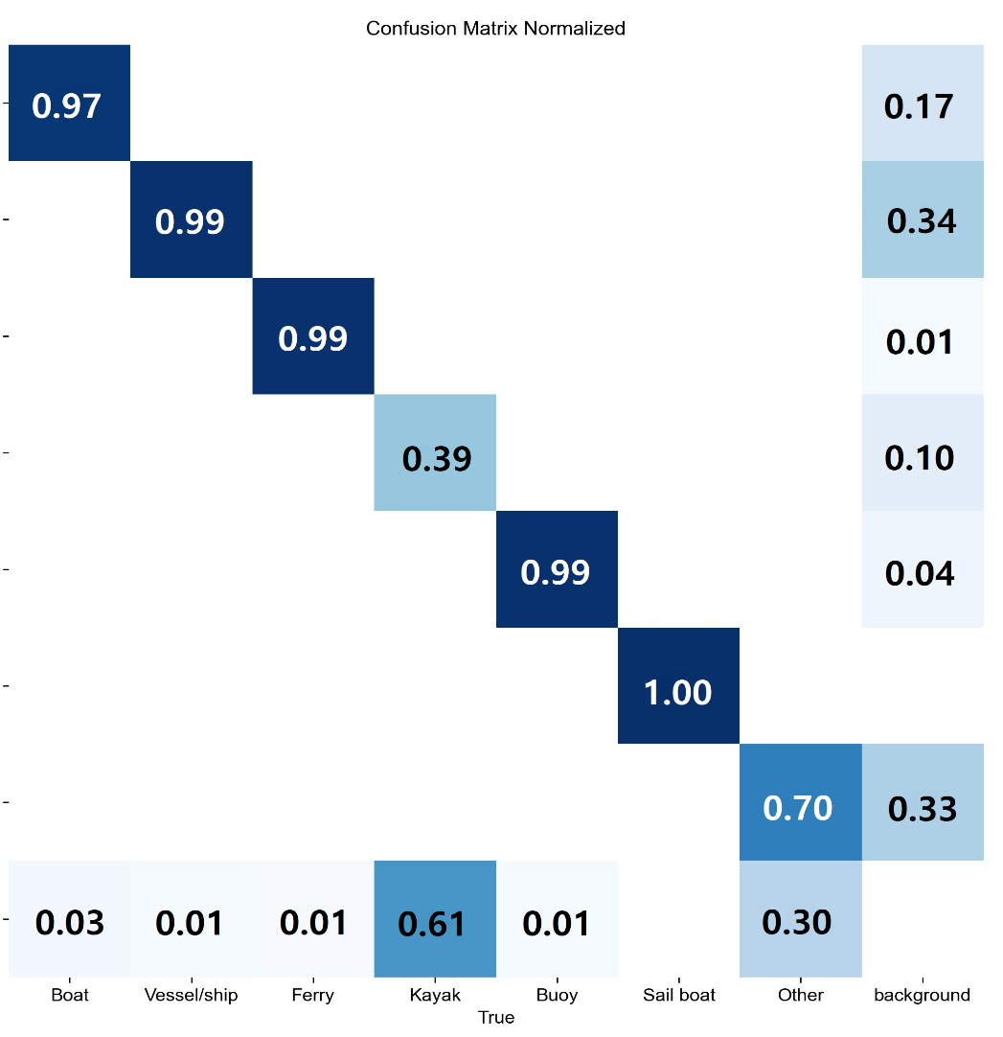
제안하는 모델
세부일정
학습 곡선 및 성능 비교 confusion matrix (default VS custom)

Slide 15
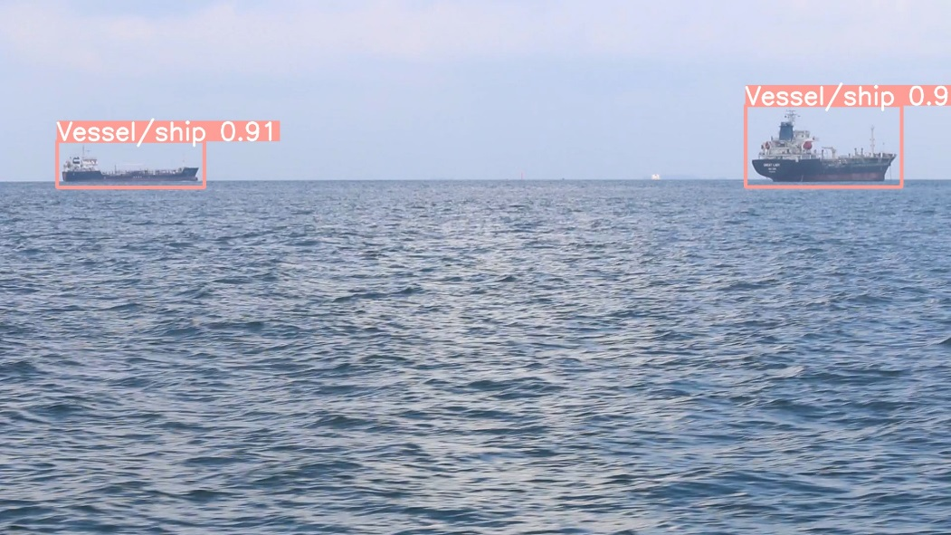
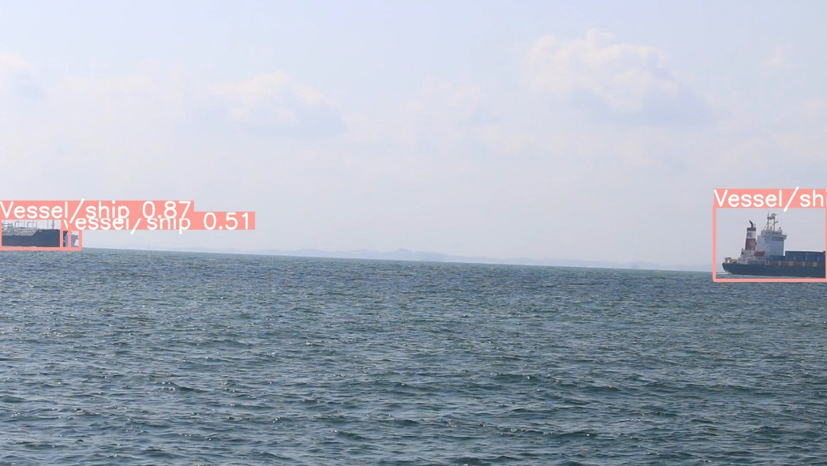
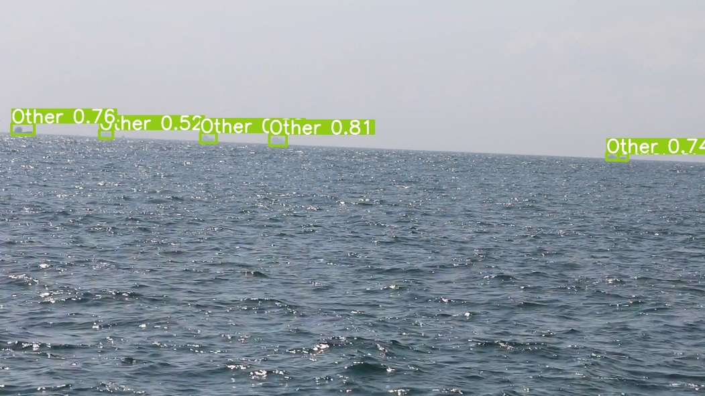
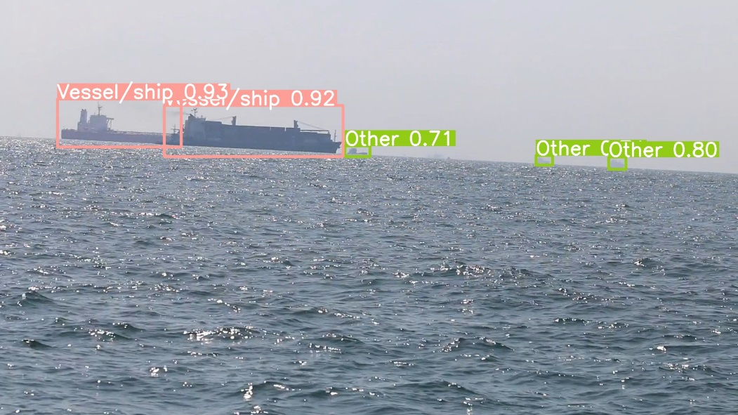
제안하는 모델
세부일정
검출 결과

Slide 16
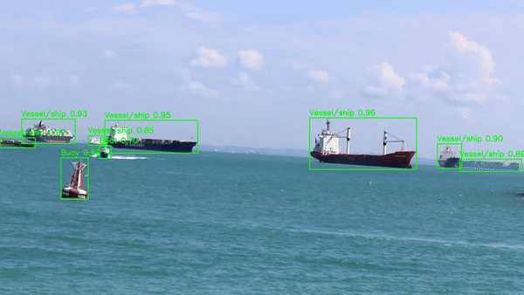
제안하는 모델
세부일정
검출 결과

Slide 17
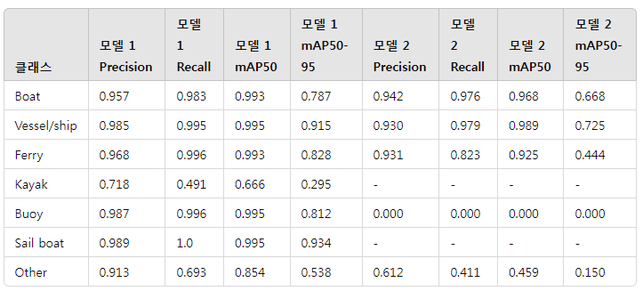
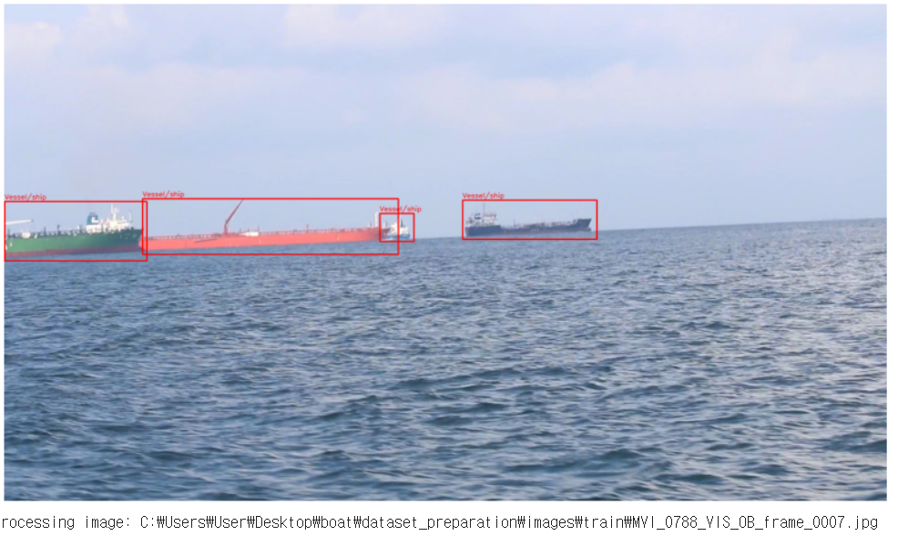
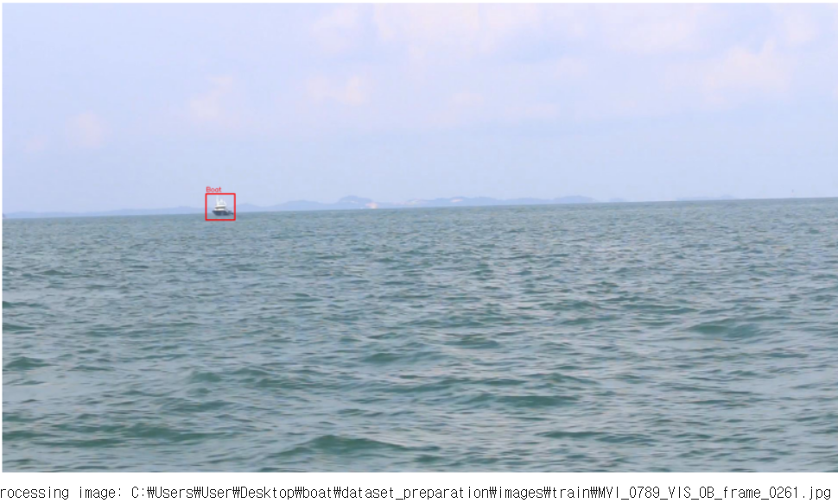
비교 모델
세부일정
비교를 위해 트레인 조건을 변경하여 단시간 훈련 진행
-> 모든 지표상 성능이 1번 비교모델에 비해 현저히 저하됨을 확인함
epochs=5, batch=10, imgsz=300

Slide 18
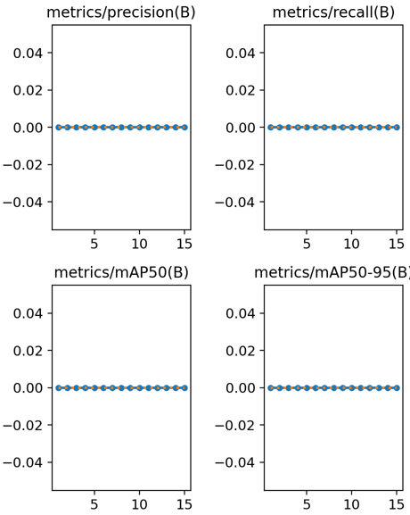
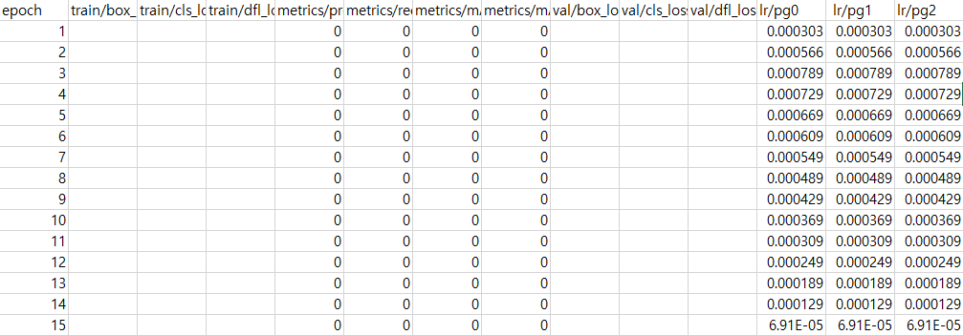
비교 모델
세부일정
YOLOv8s,m,l 학습 진행
문제점
Loss 데이터에 대해 NAN으로 측정
원인
특정 GPU(NVIDIA GeForce GTX 1650 Ti)에 대해 발생
해결
AMP 비활성화 등 설정해봤으나 동일한 오류

Slide 19
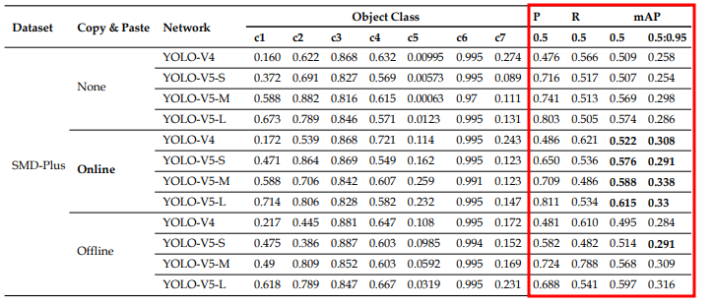
결론
세부일정
논문(YOLOv5)과의 결과 비교
YOLOv5-L 모델 기준
precision = 0.688, recall = 0.514, mAP = 0.597(0.5) / 0.316(0.5:0.95)
동일한 데이터셋으로 YOLOv8 모델이 전체적으로 더 나은 성능 보임

Slide 20
결론
세부일정
결과 요약
데이터셋 구성 및 증강
SMD-Plus 데이터셋 활용: 총 10,000개의 이미지와 라벨을 포함하는 SMD-Plus 공시 데이터셋을 사용하여 모델을 학습
다양한 데이터 증강 기법 적용: 회전, mixup, copy&paste 등 다양한 증강 기법을 적용하여 모델의 일반화 성능을 향상
모델 학습 및 최적화
하이퍼파라미터 튜닝: 최적의 하이퍼파라미터를 찾기 위해 학습률, 배치 크기, 옵티마이저 등을 조절
성능 평가
YOLOv5와 비교 우수한 검출 성능: YOLOv8모델 학습 결과 mAP(Mean Average Precision, @0.5) 0.92, precision 0.92, 그리고 recall 0.85 을 달성하여 더 우수한 성능을 보인다고 할 수 있음
Custom 하이퍼파라미터와 비교: epoch을 늘려 학습을 시켰을 시 더 나은 성능 보일것으로 예상되나 30 epoch을 돌린 default 모델이 성능이 약소하지만 더 높게 나옴
결론
본 연구를 통해 YOLOv8 기반의 해상 객체 검출 시스템이 높은 성능과 효율성을 가지고 있음을 확인한 바, 해상 안전 및 자율 항해 시스템 분야에서 중요한 역할을 할 수 있음을 시사
GPU 문제를 해결 해 더 다양한 모델 학습이 필요하며, 하이퍼파라미터 최적화 및 학습시간을 줄일 수 있는 방법을 모색해야 함

Slide 21
기타의견
세부일정
이번 프로젝트를 진행하며 느낀 고찰(이준혁)
COLAB 환경 진행 시: COLAB 특성상 구글 드라이브와의 호환/연동은 좋음, 그렇지만 로컬 경로 지정이 들어가게 되면 경로상 이상이 없는데도 읽어올 수 없는 문제점들이 지속적으로 생김
-> 대용량 파일 작업 시에는 런타임 오류와 더불어 구글 드라이브의
용량까지 고려해야 하는 상황이 도래, 파이참 또는 주피터 노트북이
유리함을 체득하였음.
2. 경로찾기의 중요성/어려움: 이번 과제를 진행하며 가장 애로점이 많았던 것은 재대로된 경로를 설정했음에도 불러오지 못하는 경우가 빈번하였음.
-> / // ₩ 등의 경로지정 문제에 관하여 많은 고민을 할 수 있었음.

Slide 22
감사합니다

